Slide 1
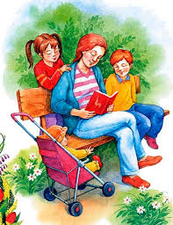
ПАПА, МАМА , Я ЧИТАЮЩАЯ СЕМЬЯ
Выполнила :
библиотекарь
МБОУСОШ №6 ст. Старовеличковской
Калининского района
Шумейко Людмила Ивановна

Slide 2
Цели и задачи:
Цель:
1. Помочь родителям осознать ценность семейного
чтения как эффективного средства образования и воспитания
дошкольников и младших школьников интеллектуального
ресурса их развития личности, как залог их жизненного успеха;
2.Активизировать работу родителей по пропаганде и развитию детского чтения
Задачи :
1.Формирование у ребенка мотивации к чтению, способности воспринимать художественные произведения.
2.Воспитание грамотного читателя.
3.Повышение интереса детей к художественной литературе.
4. Способствовать поддержанию традиций семейного чтения, воспитывать бережное отношение к книге.
5.Повышение эффективности работы по приобщению детей к книге во взаимодействии всех участников образовательного процесса: педагогов, детей, родителей.

Slide 3
Формы работы с родителями
Моя работа с родителями по приобщению детей к чтению заключается в следующем:
- проведение экскурсий и знакомство родителей с работой школьной библиотеки;
консультации по проблемам детского чтения, психологии возраста и восприятия;
- привлечение родителей к организации и проведению литературных викторин, праздников «Путешествие в БИБЛИОГРАД», « Кубанские поэты для детей», «Корзина сказок» и др;
вовлечение родителей в оформление информационного пространства в библиотеке, связанного с книгой (выставки книг, рекомендации о том, что читать детям);
привлечение в библиотеку детей через взаимодействие с сотрудниками детского сада и родителями , возрождение семейного чтения;
формирование привычки систематического общения с книгой с самого раннего детства.

Slide 4
Семья – начало всех начал,
это дом, любовь и заботы, труды
и радости, привычки и традиции.
И здорово, если семья – читающая.
Первая книжка в руках у папы, мамы,
бабушки, дедушки - с этого начинается детское чтение
и именно с этого начинается
Ч И Т А Т Е Л Ь

Slide 5
ВСЕ НАЧИНАЕТСЯ С СЕМЬИ…
Всё начинается с семьи.
Когда-то в детстве раннем
Мне дверь открыла в книжный мир
Читающая мама.
Стихи с утра. В обед – рассказ,
А на ночь – чудо-сказка.
И наполнялся каждый раз
Наш дом теплом и лаской.
Я на коленках у неё
Сидеть могла часами.
За это чтение вдвоём
Признательна я маме.
Она дарила мне любовь,
Прижав меня руками...
Я вслушиваюсь вновь и вновь
В любимый голос мамы.
Я помню тот волшебный звук,
Исполненный покоя,
И в хороводе чёрных букв
Рождался мир героев.
Он наши души тормошил
Сюжетами историй,
И мы смеялись от души
И плакали от горя...
И было ясно: хочешь стать
Успешной и великой –
«Читать» должно быть как «дышать»,
Ведь жизнь пуста без книги.

Slide 6
Круглый стол для родителей «Растим будущих читателей»
Многие родители теряются в вопросе, как научить ребенка любить книгу, мы встречаемся с ними и ведем разговор о значении чтения в жизни ребенка, о необходимости совместного чтения, о выборе книг для детского чтения.

Slide 7
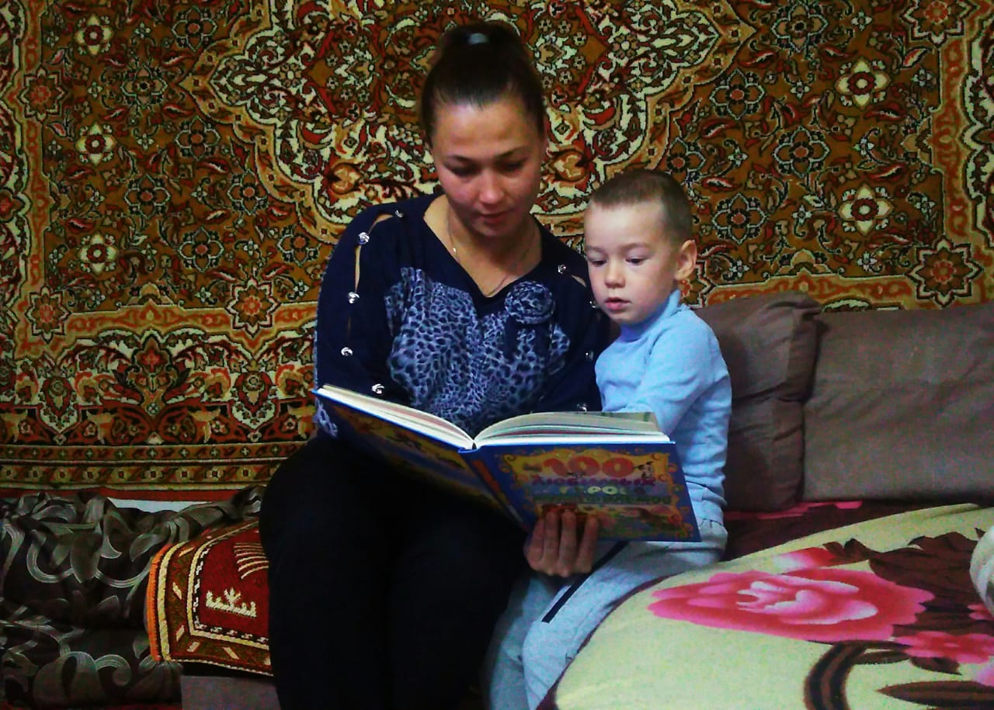
Мы читаем с мамой
Если с детства у ребенка не
воспитать любовь к книге,
если чтение не стало его
духовной потребностью на всю жизнь -
в годы отрочества душа подростка
будет пустой, на свет божий
выползает, как будто неизвестно
откуда взявшееся, плохое.
В. А. Сухомлинский

Slide 8
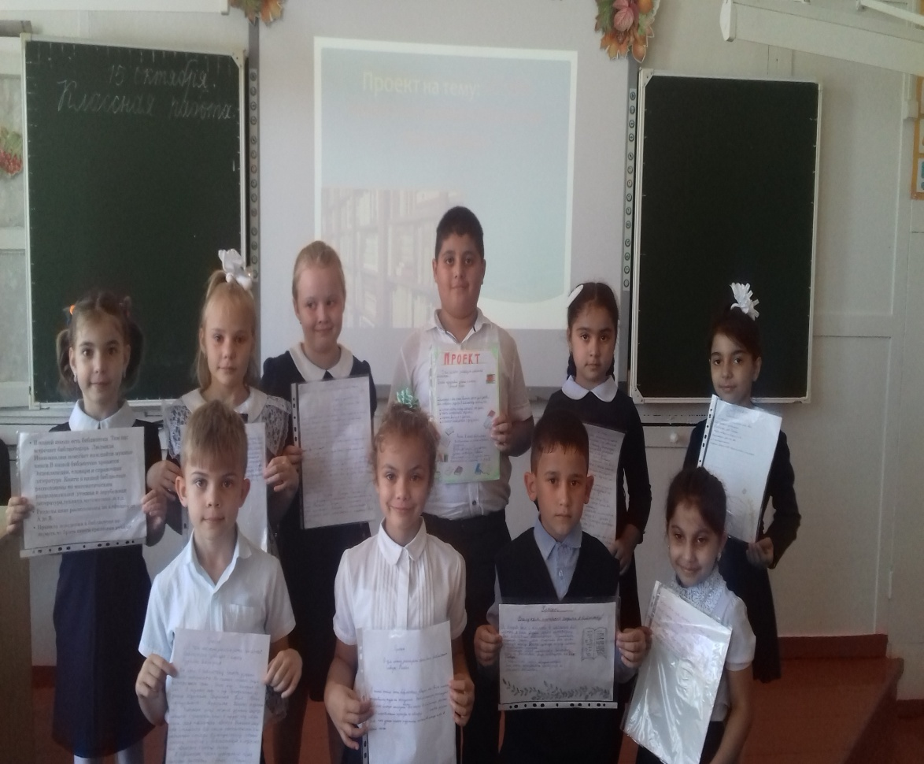
Проект «О чем может рассказать школьная библиотека»
Учащиеся 1 класса представляют свои проекты о библиотеке , сделанные совместно с родителями.

Slide 9
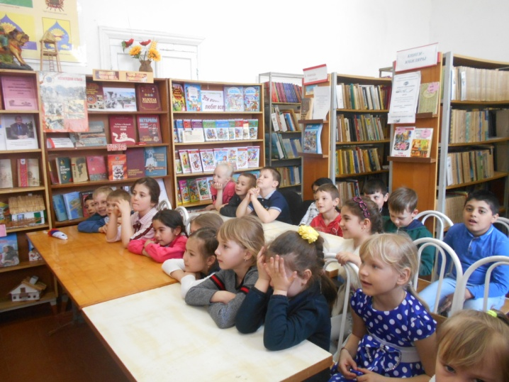
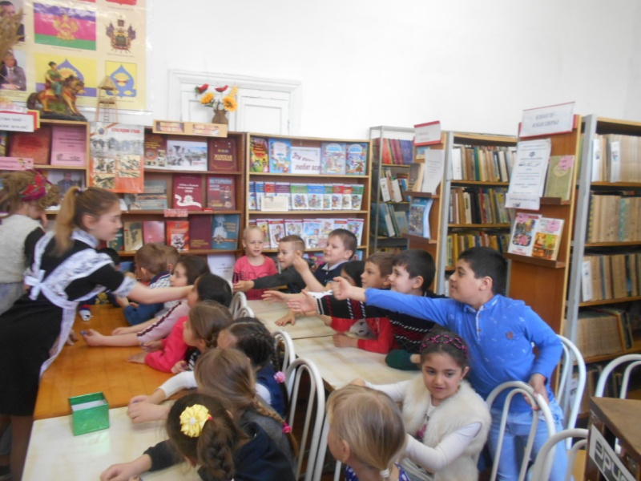
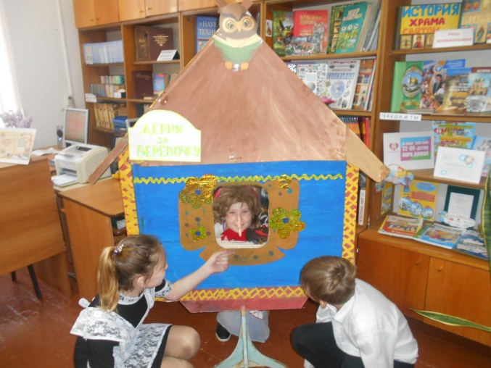
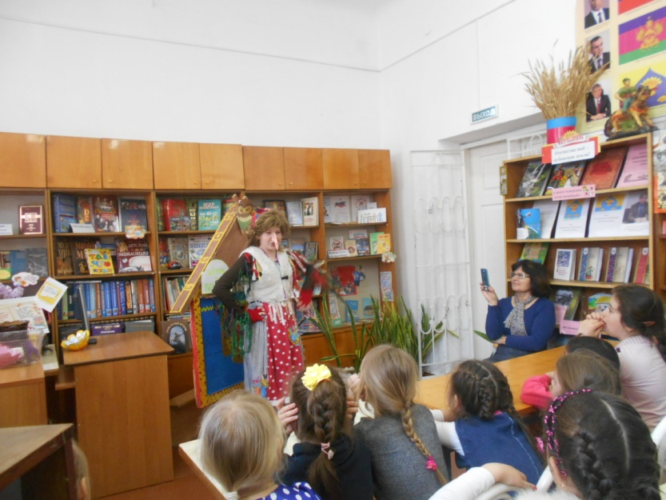
Экскурсия в школьную библиотеку
Традиционно, в первые дни сентября, проходит экскурсия в библиотеку дети узнают, что в школе есть библиотека, в которой много интересных книг, нужно поскорее научиться читать и стать ее читателем.

Slide 10
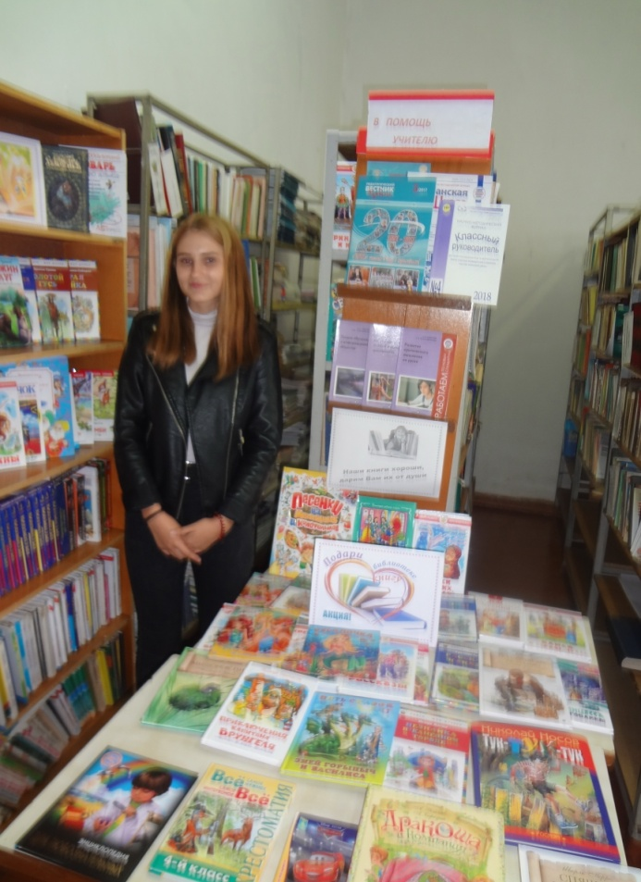
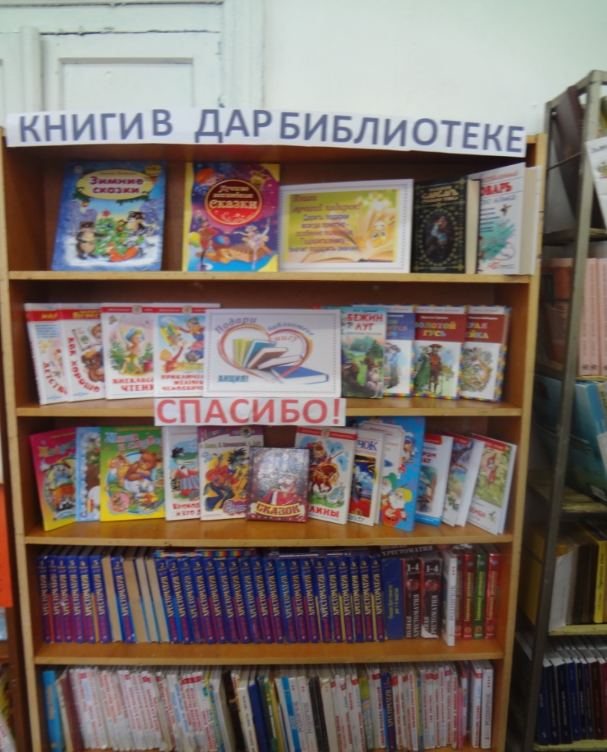
АКЦИЯ «Подари библиотеке книгу»
Активное участие в этой акции приняли родители

Slide 11
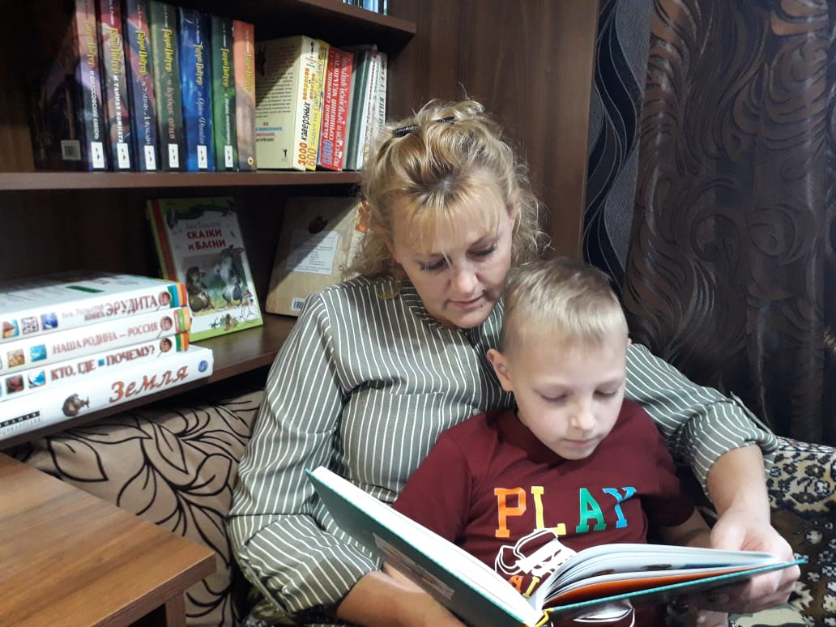
Когда мне книжечку читает мама,
Совсем не то, что сам себе читаю.
Хотя я буквы все прекрасно знаю,
И « Айболита» сам уже прочел.
Но если мама с книжкой сядет рядом
Как эту книжку слушать интересно!

Slide 12
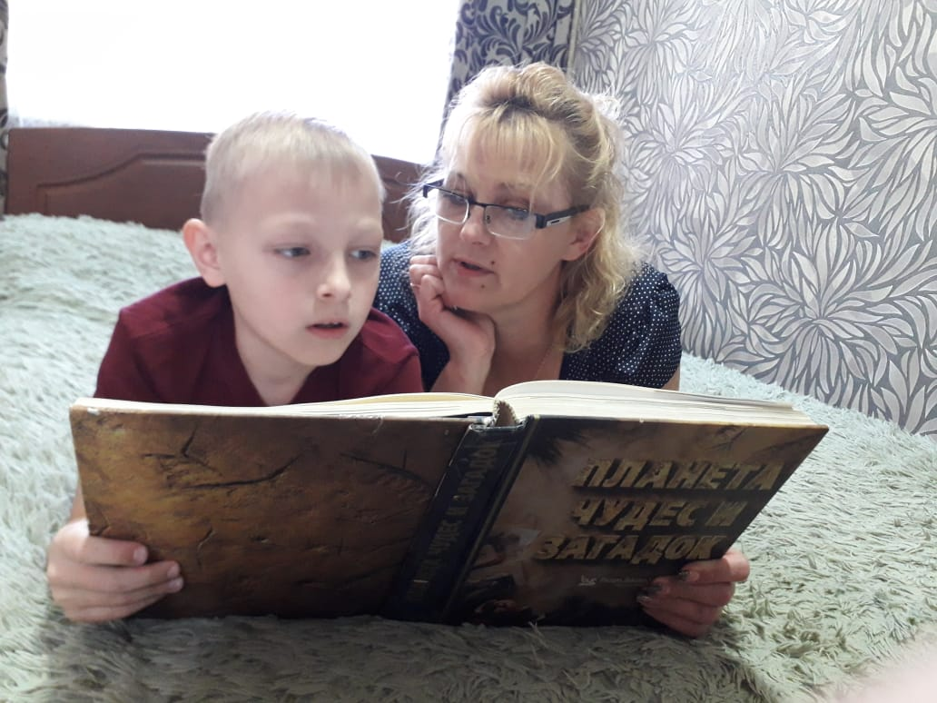
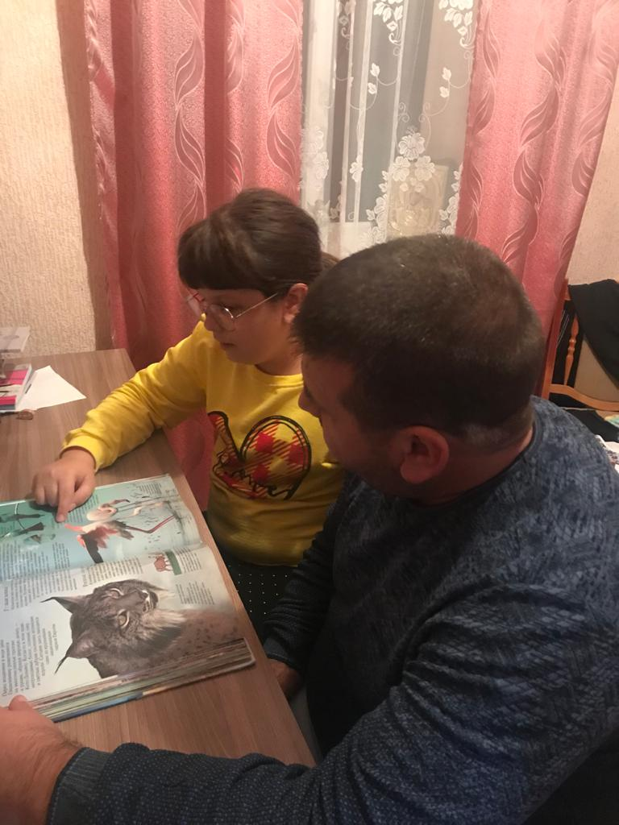
Первая детская книжка в руках папы, мамы, бабушки , дедушки - с этого
начинается детское чтение,
и именно с этого
начинается
ЧИТАТЕЛЬ.

Slide 13
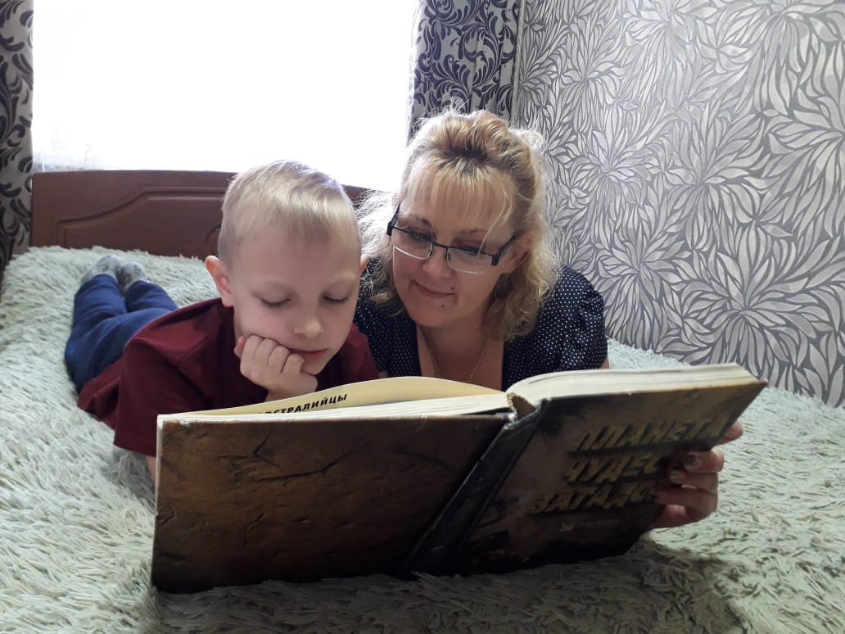

Slide 14
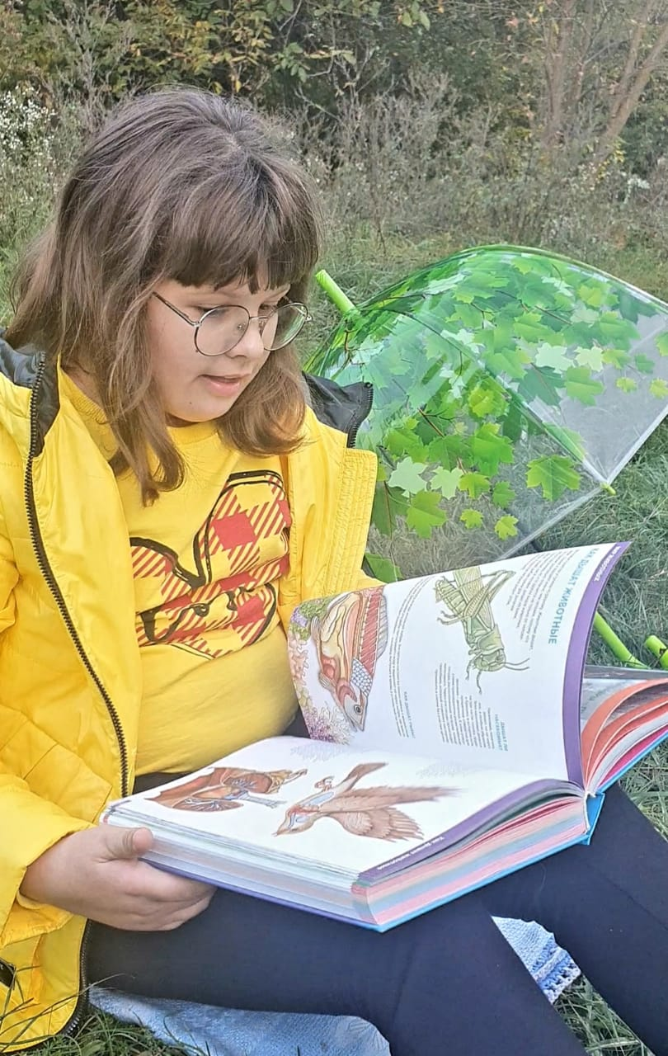

Slide 15
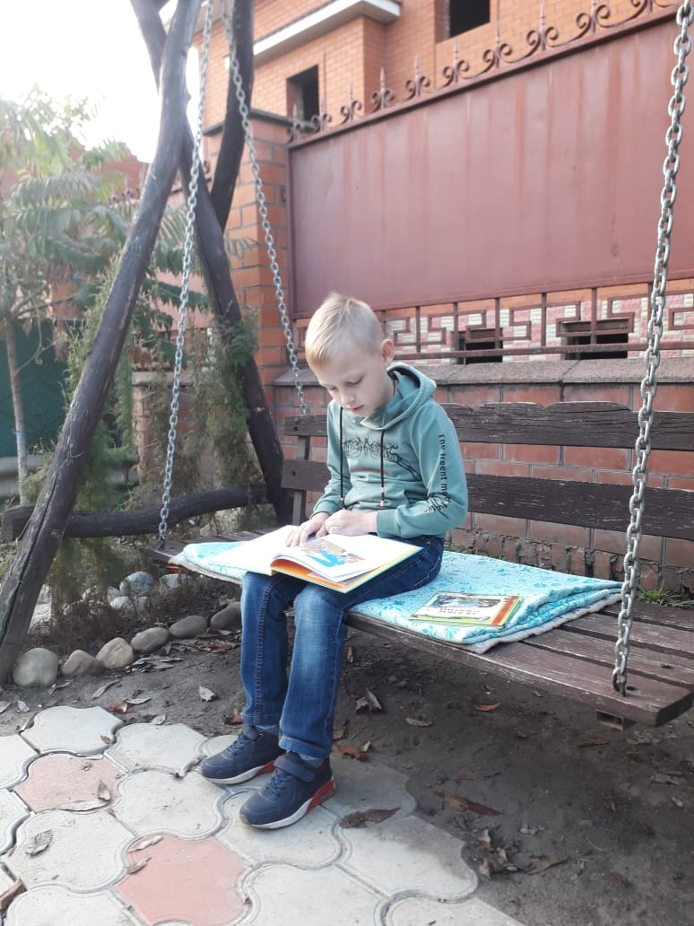

Slide 16
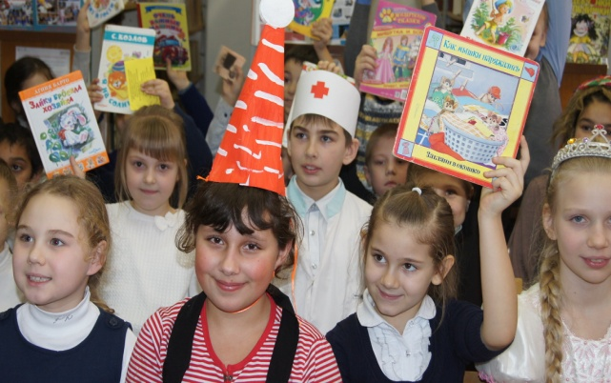
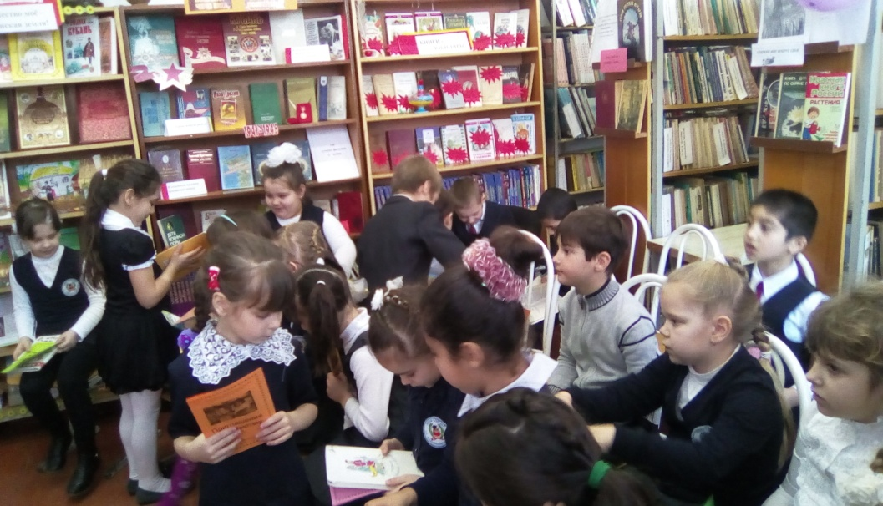
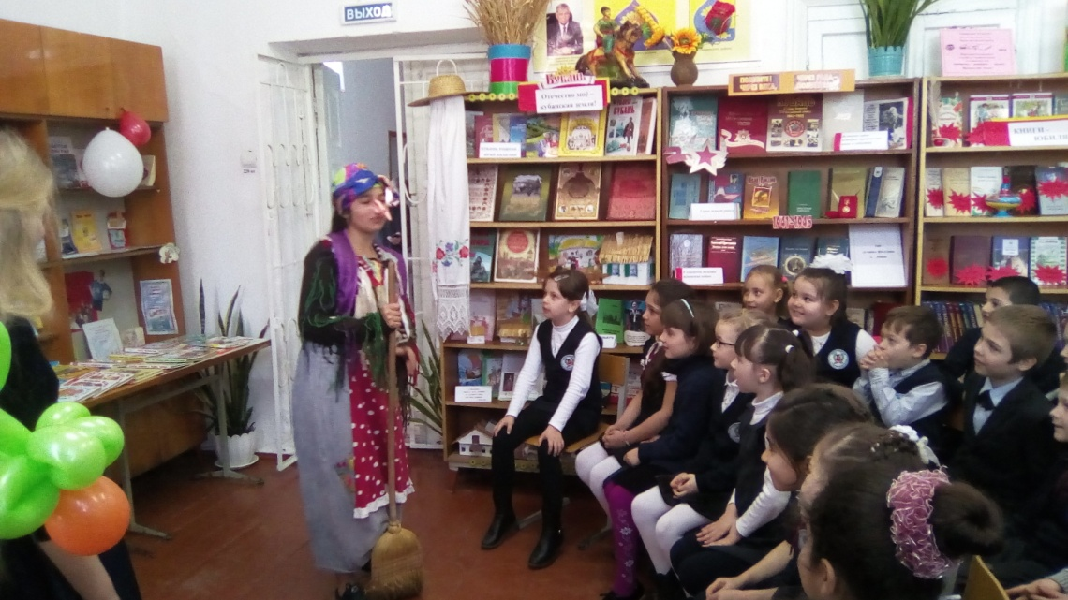
Папа, мама, я читающая семья
Вот такой интересный праздник получился ,веселый и познавательный . Дети узнали о любимых книгах своих родителей и выступили в роли книжных героев

Slide 17
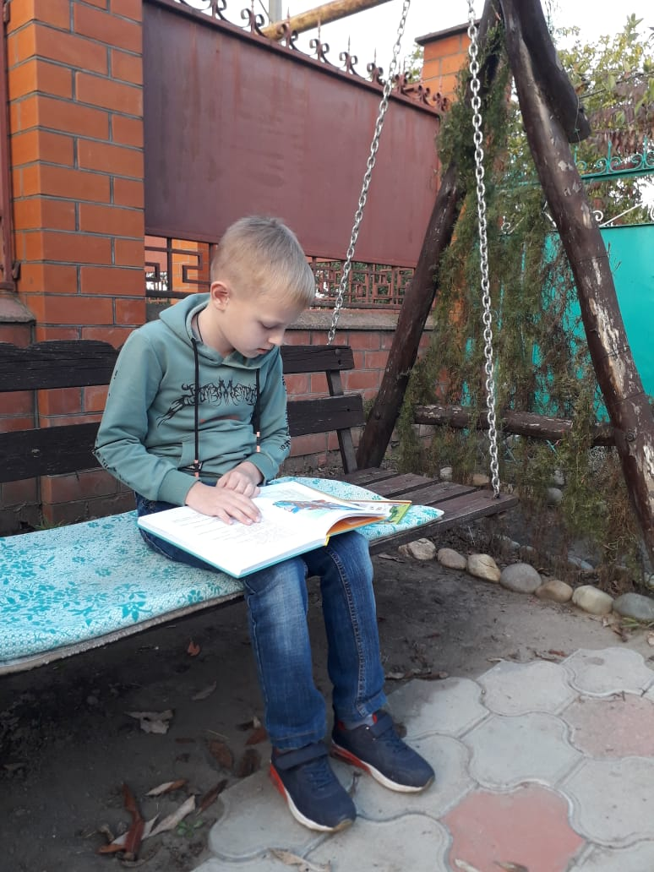
Читайте!
И пусть в вашей жизни не будет
ни одного дня,
когда бы вы не прочли ни одной строчки,
хоть одной строчки из новой книги.
К. Паустовский

Slide 18
СПАСИБО ЗА ВНИМАНИЕ

